Slide 1
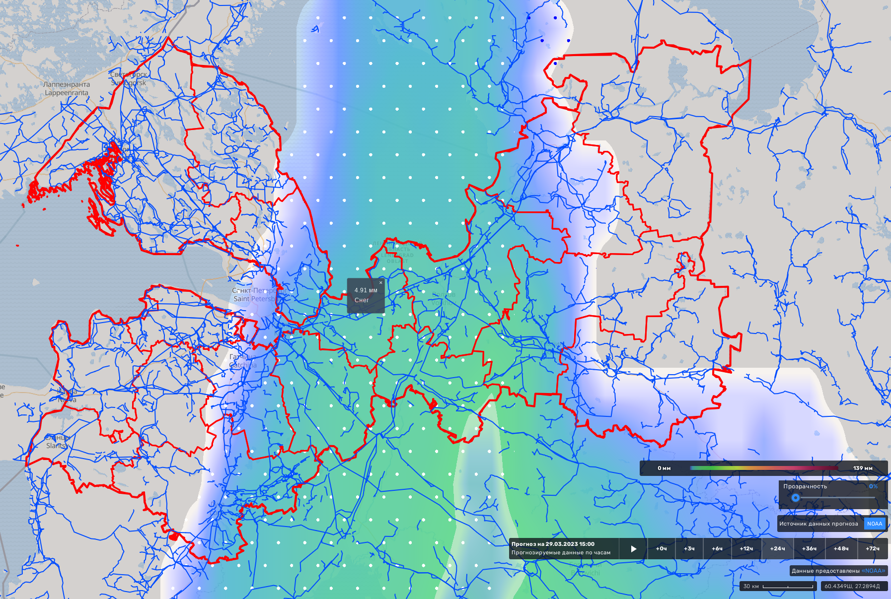
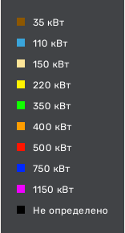
ИНФОРМАЦИОННЫЕ МАТЕРИАЛЫ ПО ОСАДКАМ
НА ТЕРРИТОРИИ ЛЕНИНГРАДСКОЙ ОБЛАСТИ
(РИСК НАРУШЕНИЯ ЭЛЕКТРОСНАБЖЕНИЯ НА 29.03.2023)
Подпорожский р-н
Приозерский р-н
869,5/244
70%
7821/28924
1254,7/495
70%
6
8
5425/61702
Лодейнопольский р-н
12
8
Выборгский р-н
1491,1/357
70%
7229/28916
Условные обозначения
8
3556,4/1374
68%
12
50309/171239
Всеволожский р-н
Кировский р-н
осадки, мм
12
8
2565,3/1482
Тихвинский р-н
Сосновоборский ГО
65%
2228,5/14
- линии электропередач
88680/354723
65%
Волховский р-н
- линии электропередач
8
70%
26424/105698
1238,7/394
12
12
8
533,390/179
Ломоносовский р-н
17476/69905
68%
544,4/649
520/67720
70%
6
8
12
1053,9/252
22543/90174
20
8
65%
12
8
- количество осадков (УГМС),мм
Кингисеппский р-н
17962/71250
Тосненский р-н
8
15
- порывы ветра (УГМС), м/с
12
Бокситогорский р-н
566,5/548
Волосовский р-н
Киришский р-н
- прогноз нарушения ЛЭП (УГМС)
65%
70%
19709/78839
2545,6/736
65%
963,9/362
8
32440/129761
12504/50019
866,571/302
8
12
70%
- протяженность ЛЭП/ТП (шт.)
12
688,0/569
70%
8
6
321/20
12912/51675
Гатчинский р-н
5614/62456
- кол-во домов/населения
Сланцевский р-н
12
8
12
8
19/330
- износ электроэнергетических систем
677,7/204
68%
2766,2/972
- муниципальное образование
65%
60%
10697/42791
Лужский р-н
61063/24425
Лужский район
12
8
12
8
- муниципальное образование
12
8
1041,0/823
70%
12219/72879
ГУ МЧС России по Ленинградской области
АРМ №9
17:00 28.03.2023
Исп. Никулин С.В.
Тел. 39301-251
Notes:
<номер>

Slide 2
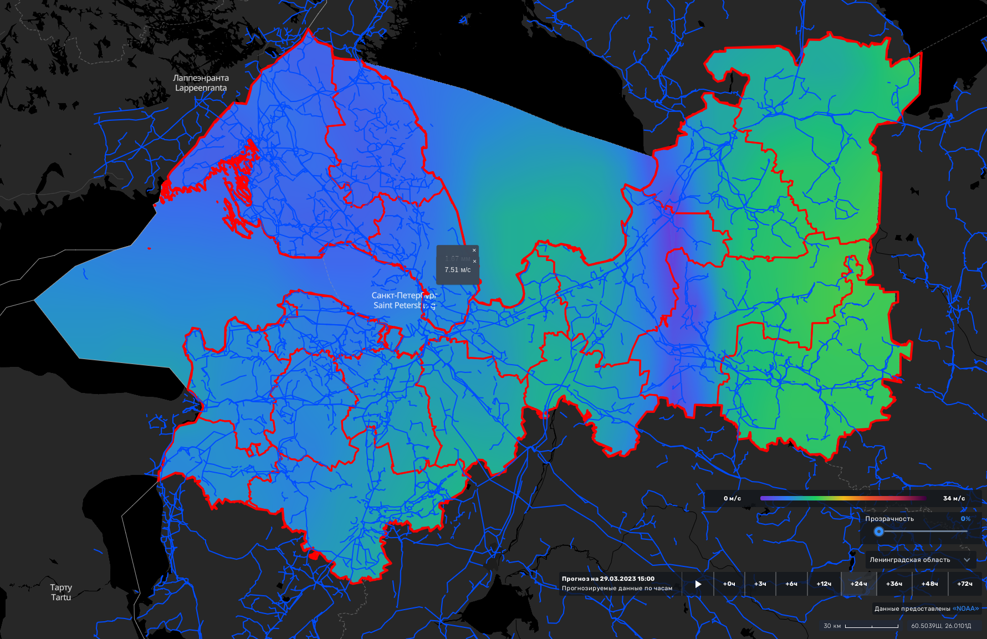
ИНФОРМАЦИОННЫЕ МАТЕРИАЛЫ ПО ПОРЫВАМ ВЕТРА
НА ТЕРРИТОРИИ ЛЕНИНГРАДСКОЙ ОБЛАСТИ
(РИСК НАРУШЕНИЯ ЭЛЕКТРОСНАБЖЕНИЯ НА 29.03.2023)
Подпорожский р-н
Приозерский р-н
1254,7/495
70%
869,5/244
70%
Лодейнопольский р-н
7821/28924
5425/61702
6
8
12
8
1491,1/357
70%
7229/28916
8
12
Выборгский р-н
Всеволожский р-н
Тихвинский р-н
Условные обозначения
70%
3556,4/1374
68%
Кировский р-н
1238,7/394
2565,3/1482
17476/69905
50309/171239
65%
8
88680/354723
2228,5/14
6
8
порывы ветра, м/с
12
12
8
65%
Волховский р-н
Сосновоборский ГО
26424/105698
Ломоносовский р-н
12
8
- линии электропередач
544,4/649
- линии электропередач
533,390/179
70%
68%
22543/90174
520/67720
1053,9/252
65%
12
12
8
8
17962/71250
Тосненский р-н
Кингисеппский р-н
8
Бокситогорский р-н
12
20
- количество осадков (УГМС),мм
Волосовский р-н
Киришский р-н
70%
963,9/362
- порывы ветра (УГМС), м/с
2545,6/736
15
566,5/548
65%
65%
32440/129761
12504/50019
- прогноз нарушения ЛЭП (УГМС)
19709/78839
866,571/302
8
12
70%
8
688,0/569
70%
8
6
12
12912/51675
Гатчинский р-н
5614/62456
12
8
12
8
- протяженность ЛЭП/ТП (шт.)
Сланцевский р-н
321/20
- кол-во домов/населения
2766,2/972
65%
19/330
61063/24425
- износ электроэнергетических систем
677,7/204
68%
12
8
- муниципальное образование
10697/42791
Лужский р-н
60%
12
Лужский район
- муниципальное образование
8
1041,0/823
70%
12219/72879
ГУ МЧС России по Ленинградской области
АРМ №9
17:00 28.03.2023
Исп. Никулин С.В.
Тел. 39301-251
12
8

Slide 3
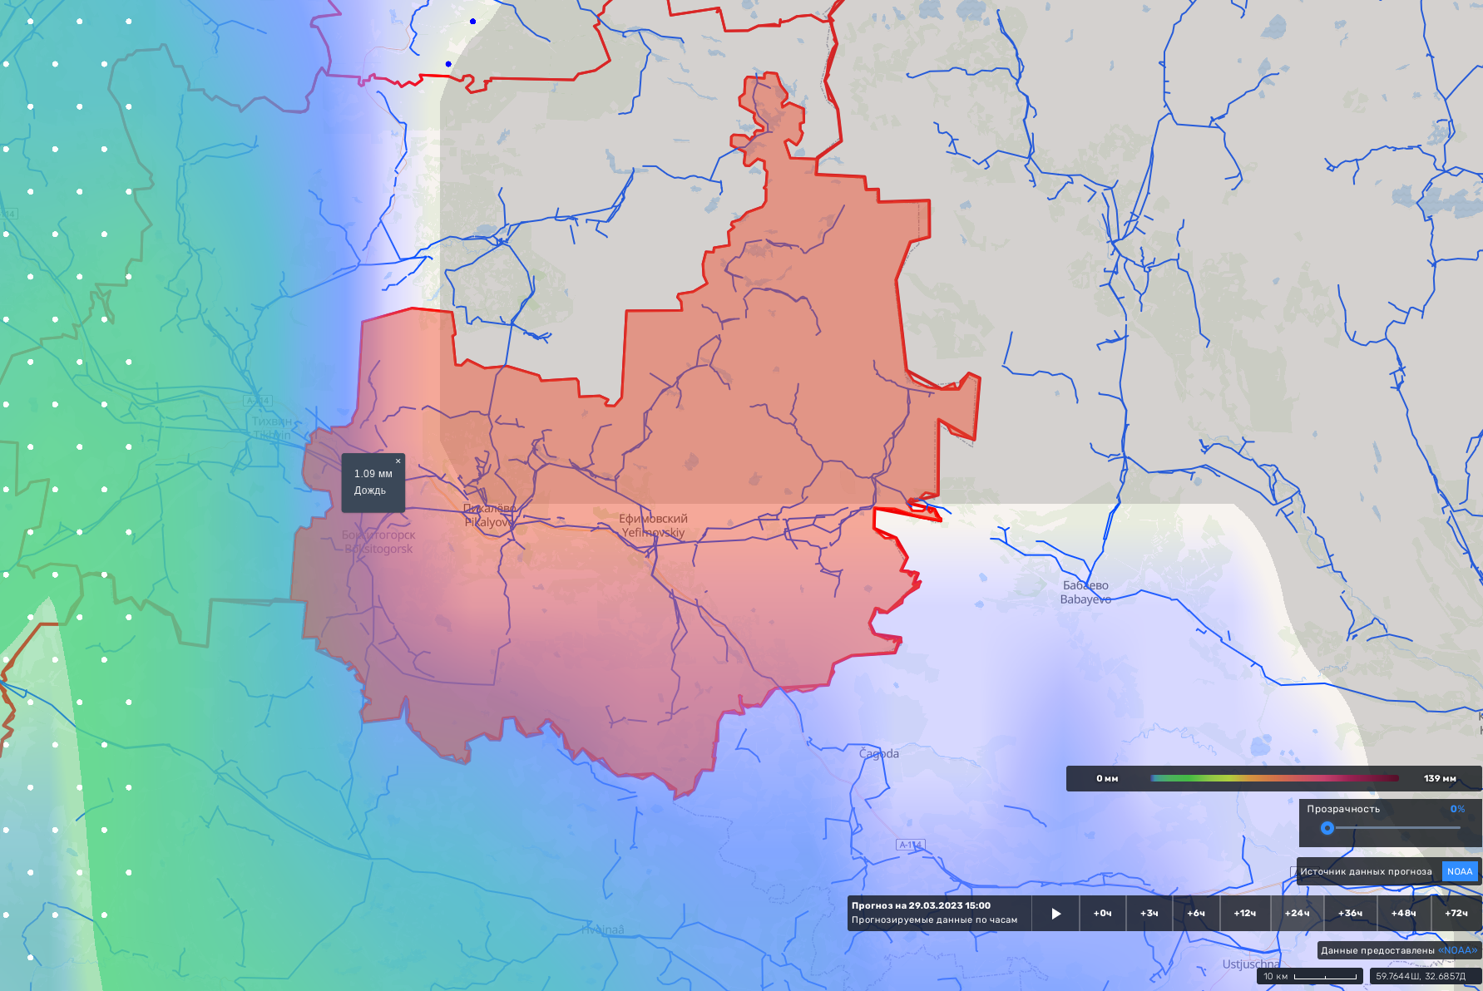
ИНФОРМАЦИОННЫЕ МАТЕРИАЛЫ ПО ОСАДКАМ
НА ТЕРРИТОРИИ БОКСИТОГОРСКОГО РАЙОНА ЛЕНИНГРАДСКОЙ ОБЛАСТИ
(РИСК НАРУШЕНИЯ ЭЛЕКТРОСНАБЖЕНИЯ НА 29.03.2023)
6
8
963,9/362
70%
12504/50019
Условные обозначения
осадки, мм
- линии электропередач
- линии электропередач
Бокситогорск
20
- количество осадков (УГМС),мм
15
- порывы ветра (УГМС), м/с
- прогноз нарушения ЛЭП (УГМС)
321/20
- протяженность ЛЭП/ТП (шт.)
19/330
- кол-во домов/населения
- износ электроэнергетических систем
- муниципальное образование
60%
Лужский район
- муниципальное образование
ГУ МЧС России по Ленинградской области
АРМ №9
17:00 28.03.2023
Исп. Никулин С.В.
Тел. 39301-251

Slide 4
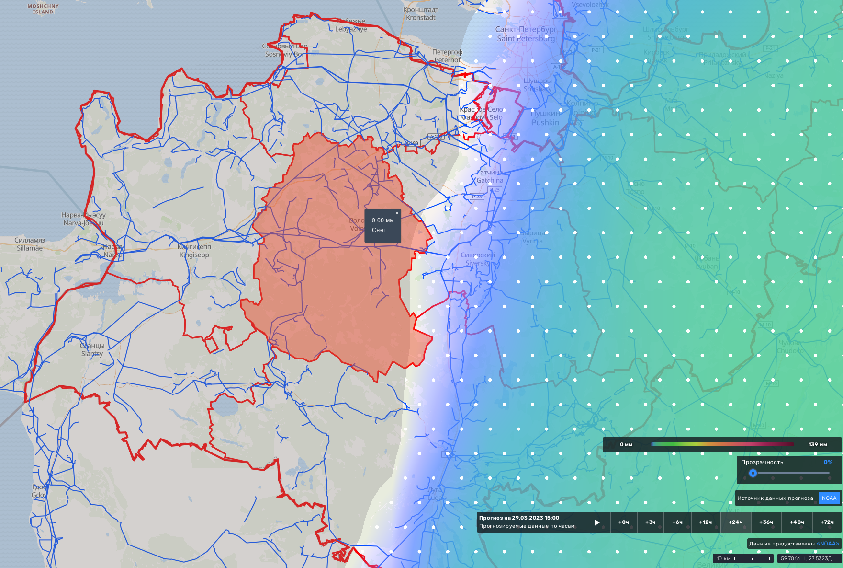
ИНФОРМАЦИОННЫЕ МАТЕРИАЛЫ ПО ОСАДКАМ
НА ТЕРРИТОРИИ ВОЛОСОВСКОГО РАЙОНА ЛЕНИНГРАДСКОЙ ОБЛАСТИ
(РИСК НАРУШЕНИЯ ЭЛЕКТРОСНАБЖЕНИЯ НА 29.03.2023)
12
8
688,0/569
70%
12912/51675
Условные обозначения
осадки, мм
Волосово
- линии электропередач
- линии электропередач
ветер,м/с
20
- количество осадков (УГМС),мм
15
- порывы ветра (УГМС), м/с
- прогноз нарушения ЛЭП (УГМС)
321/20
- протяженность ЛЭП/ТП (шт.)
19/330
- кол-во домов/населения
- износ электроэнергетических систем
- муниципальное образование
60%
Лужский район
- муниципальное образование
ГУ МЧС России по Ленинградской области
АРМ №9
17:00 28.03.2023
Исп. Никулин С.В.
Тел. 39301-251

Slide 5
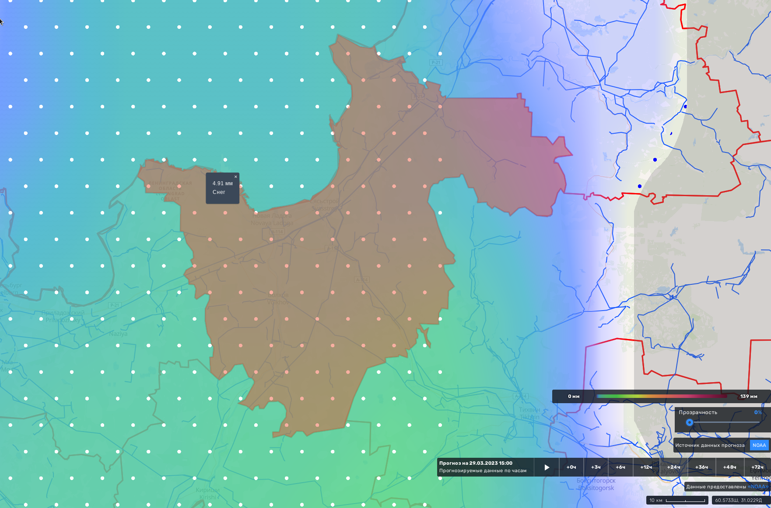
ИНФОРМАЦИОННЫЕ МАТЕРИАЛЫ ПО ОСАДКАМ
НА ТЕРРИТОРИИ ВОЛХОВСКОГО РАЙОНА ЛЕНИНГРАДСКОЙ ОБЛАСТИ
(РИСК НАРУШЕНИЯ ЭЛЕКТРОСНАБЖЕНИЯ НА 29.03.2023)
12
8
544,4/649
70%
22543/90174
Условные обозначения
осадки, мм
- линии электропередач
- линии электропередач
ветер,м/с
20
- количество осадков (УГМС),мм
Волхов
15
- порывы ветра (УГМС), м/с
- прогноз нарушения ЛЭП (УГМС)
321/20
- протяженность ЛЭП/ТП (шт.)
19/330
- кол-во домов/населения
- износ электроэнергетических систем
- муниципальное образование
60%
Лужский район
- муниципальное образование
ГУ МЧС России по Ленинградской области
АРМ №9
17:00 28.03.2023
Исп. Никулин С.В.
Тел. 39301-251

Slide 6
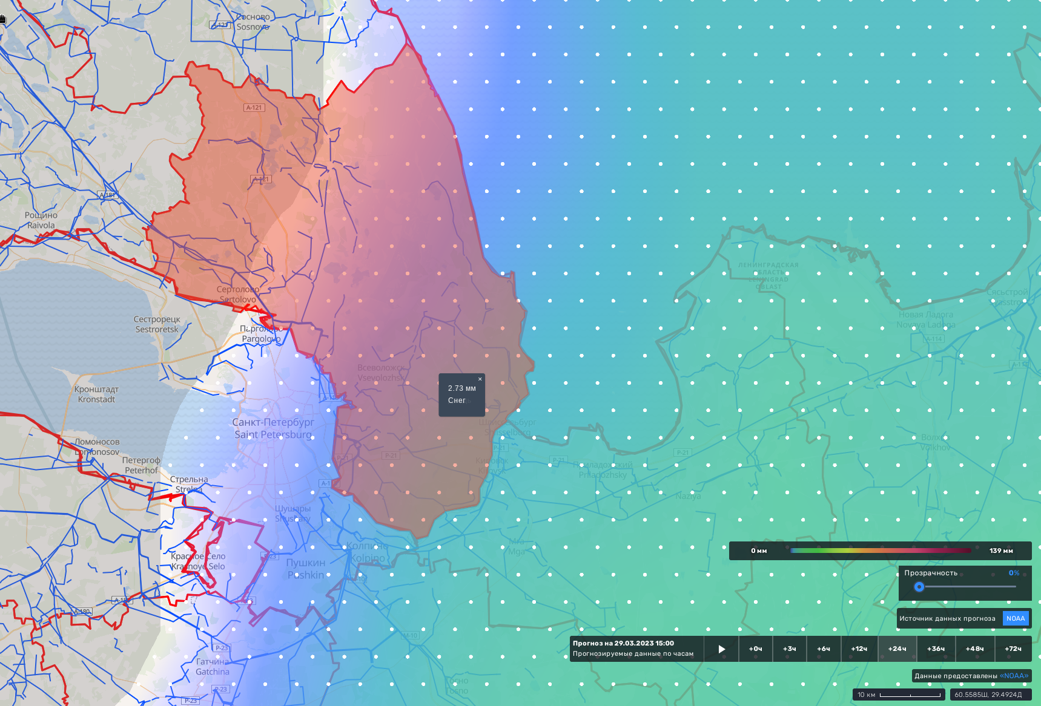
ИНФОРМАЦИОННЫЕ МАТЕРИАЛЫ ПО ОСАДКАМ
НА ТЕРРИТОРИИ ВСЕВОЛОЖСКОГО РАЙОНА ЛЕНИНГРАДСКОЙ ОБЛАСТИ
(РИСК НАРУШЕНИЯ ЭЛЕКТРОСНАБЖЕНИЯ НА 29.03.2023)
12
8
2565,3/1482
65%
88680/354723
Условные обозначения
осадки, мм
- линии электропередач
- линии электропередач
Ветер,м/с
Всеволожск
20
- количество осадков (УГМС),мм
15
- порывы ветра (УГМС), м/с
- прогноз нарушения ЛЭП (УГМС)
321/20
- протяженность ЛЭП/ТП (шт.)
19/330
- кол-во домов/населения
- износ электроэнергетических систем
- муниципальное образование
60%
Лужский район
- муниципальное образование
ГУ МЧС России по Ленинградской области
АРМ №9
17:00 28.03.2023
Исп. Никулин С.В.
Тел. 39301-251

Slide 7
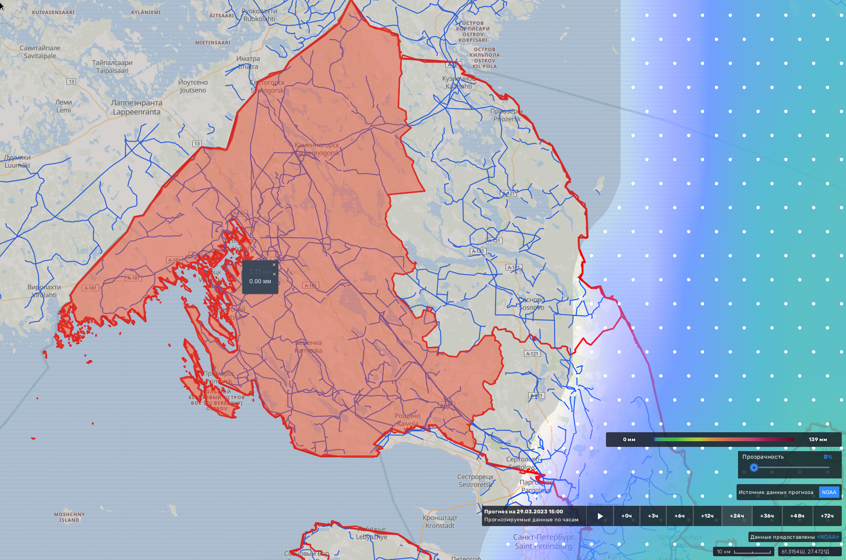
ИНФОРМАЦИОННЫЕ МАТЕРИАЛЫ ПО ОСАДКАМ
НА ТЕРРИТОРИИ ВЫБОРГСКОГО РАЙОНА ЛЕНИНГРАДСКОЙ ОБЛАСТИ
(РИСК НАРУШЕНИЯ ЭЛЕКТРОСНАБЖЕНИЯ НА 29.03.2023)
12
8
3556,4/1374
65%
50309/171239
Условные обозначения
Условные обозначения
осадки, мм
порывы ветра, м/с
- линии электропередач
- линии электропередач
- линии электропередач
Выборг
- линии электропередач
20
20
- количество осадков (УГМС),мм
- количество осадков (УГМС),мм
15
- порывы ветра (УГМС), м/с
15
- порывы ветра (УГМС), м/с
- прогноз нарушения ЛЭП (УГМС)
- прогноз нарушения ЛЭП (УГМС)
- протяженность ЛЭП/ТП (шт.)
321/20
- протяженность ЛЭП/ТП (шт.)
321/20
- кол-во домов/населения
19/330
- кол-во домов/населения
19/330
- износ электроэнергетических систем
- износ электроэнергетических систем
- муниципальное образование
60%
- муниципальное образование
60%
Лужский район
Лужский район
- муниципальное образование
- муниципальное образование
ГУ МЧС России по Ленинградской области
АРМ №9
17:00 28.03.2023
Исп. Никулин С.В.
Тел. 39301-251

Slide 8
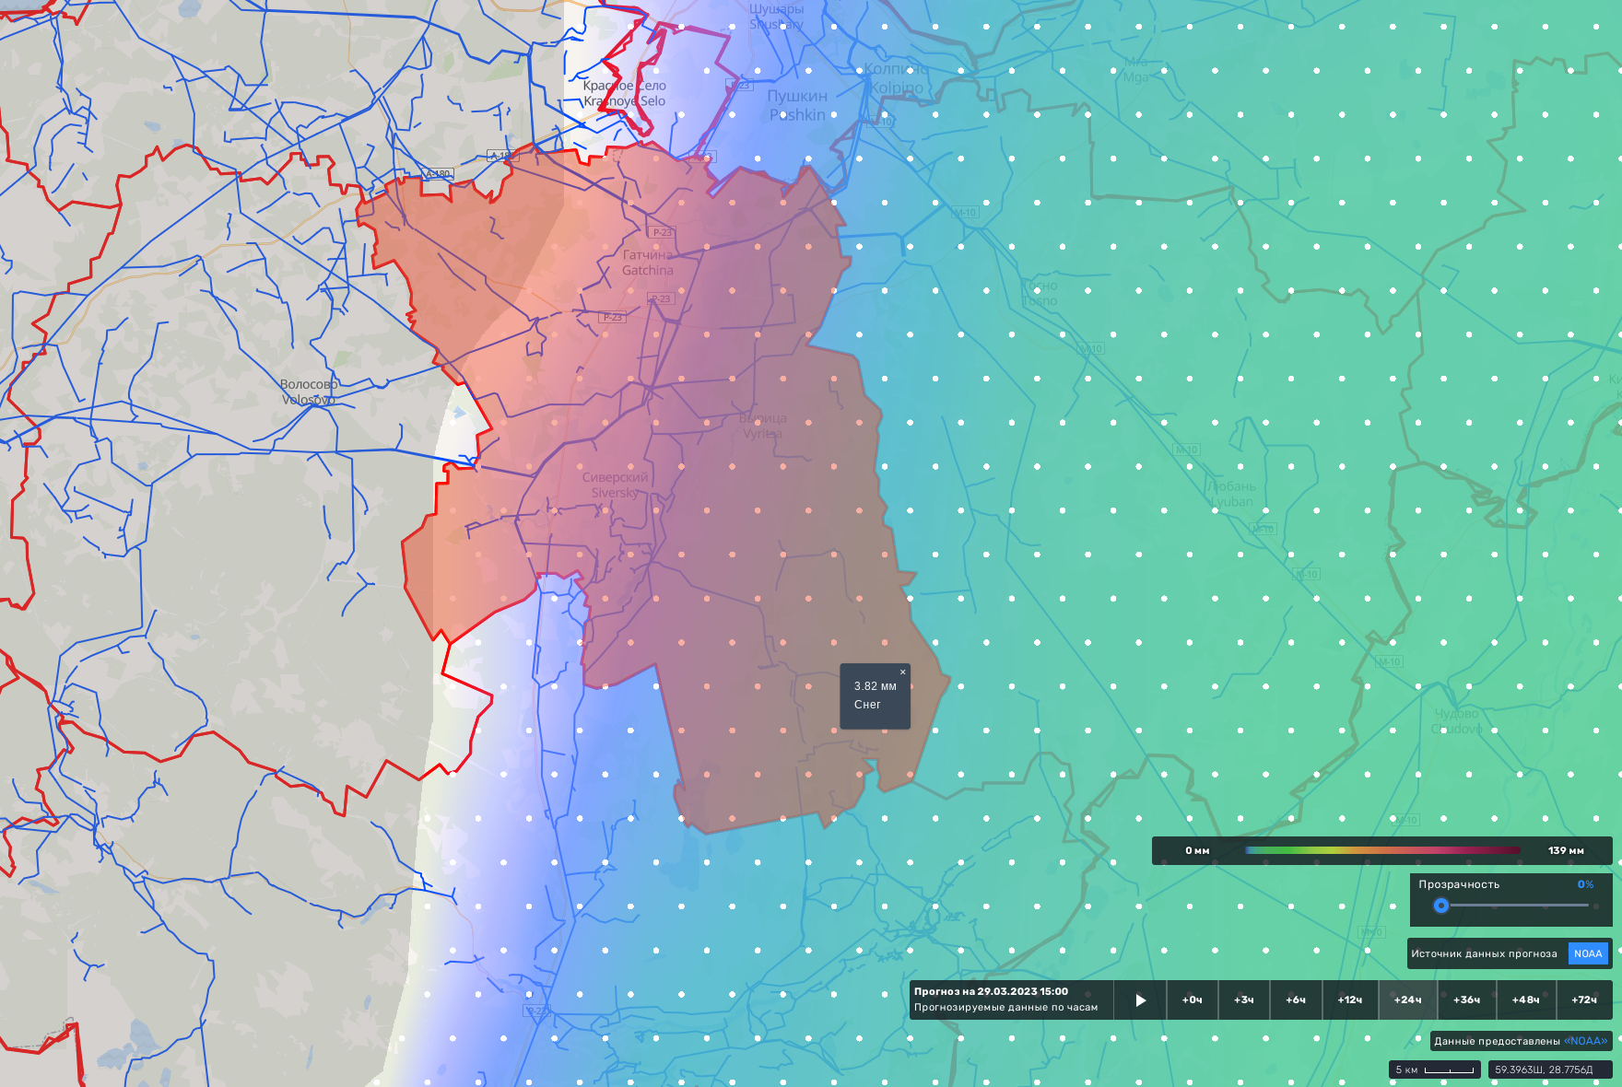
ИНФОРМАЦИОННЫЕ МАТЕРИАЛЫ ПО ОСАДКАМ
НА ТЕРРИТОРИИ ГАТЧИНСКОГО РАЙОНА ЛЕНИНГРАДСКОЙ ОБЛАСТИ
(РИСК НАРУШЕНИЯ ЭЛЕКТРОСНАБЖЕНИЯ НА 29.03.2023)
12
8
2766,2/972
65%
61063/24425
Гатчина
Условные обозначения
осадки, мм
- линии электропередач
- линии электропередач
20
- количество осадков (УГМС),мм
15
- порывы ветра (УГМС), м/с
- прогноз нарушения ЛЭП (УГМС)
321/20
- протяженность ЛЭП/ТП (шт.)
19/330
- кол-во домов/населения
- износ электроэнергетических систем
- муниципальное образование
60%
Лужский район
- муниципальное образование
ГУ МЧС России по Ленинградской области
АРМ №9
17:00 28.03.2023
Исп. Никулин С.В.
Тел. 39301-251

Slide 9
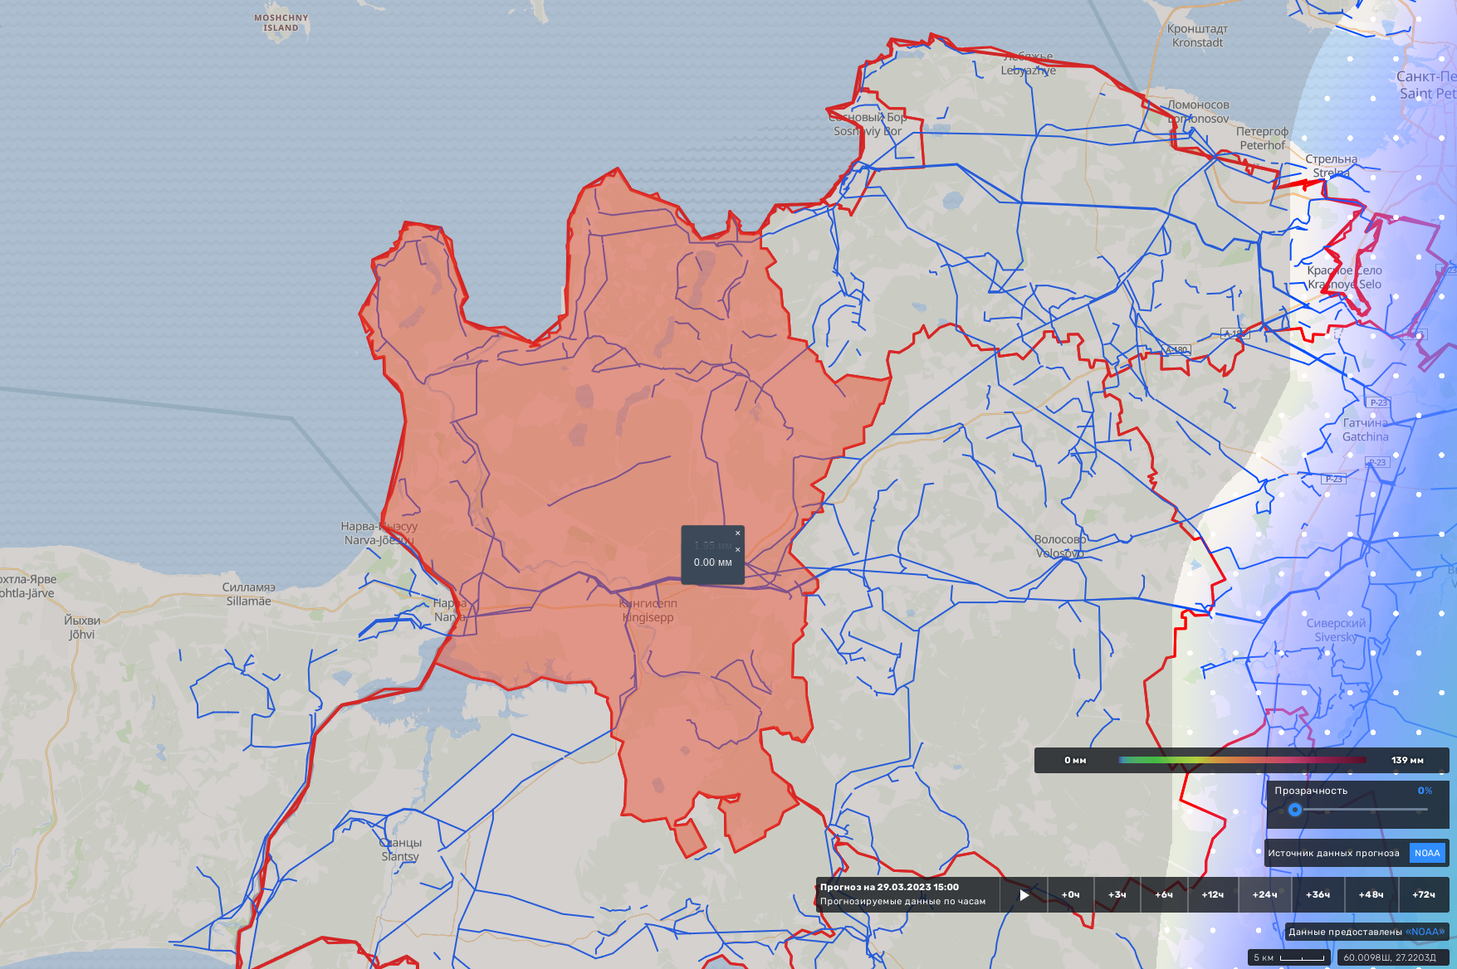
ИНФОРМАЦИОННЫЕ МАТЕРИАЛЫ ПО ОСАДКАМ
НА ТЕРРИТОРИИ КИНГИСЕППСКОГО РАЙОНА ЛЕНИНГРАДСКОЙ ОБЛАСТИ
(РИСК НАРУШЕНИЯ ЭЛЕКТРОСНАБЖЕНИЯ НА 29.03.2023)
12
8
566,5/548
65%
19709/78839
Условные обозначения
осадки, мм
- линии электропередач
- линии электропередач
20
- количество осадков (УГМС),мм
15
- порывы ветра (УГМС), м/с
- прогноз нарушения ЛЭП (УГМС)
Кингисепп
321/20
- протяженность ЛЭП/ТП (шт.)
19/330
- кол-во домов/населения
- износ электроэнергетических систем
- муниципальное образование
60%
Лужский район
- муниципальное образование
ГУ МЧС России по Ленинградской области
АРМ №9
17:00 28.03.2023
Исп. Никулин С.В.
Тел. 39301-251

Slide 10
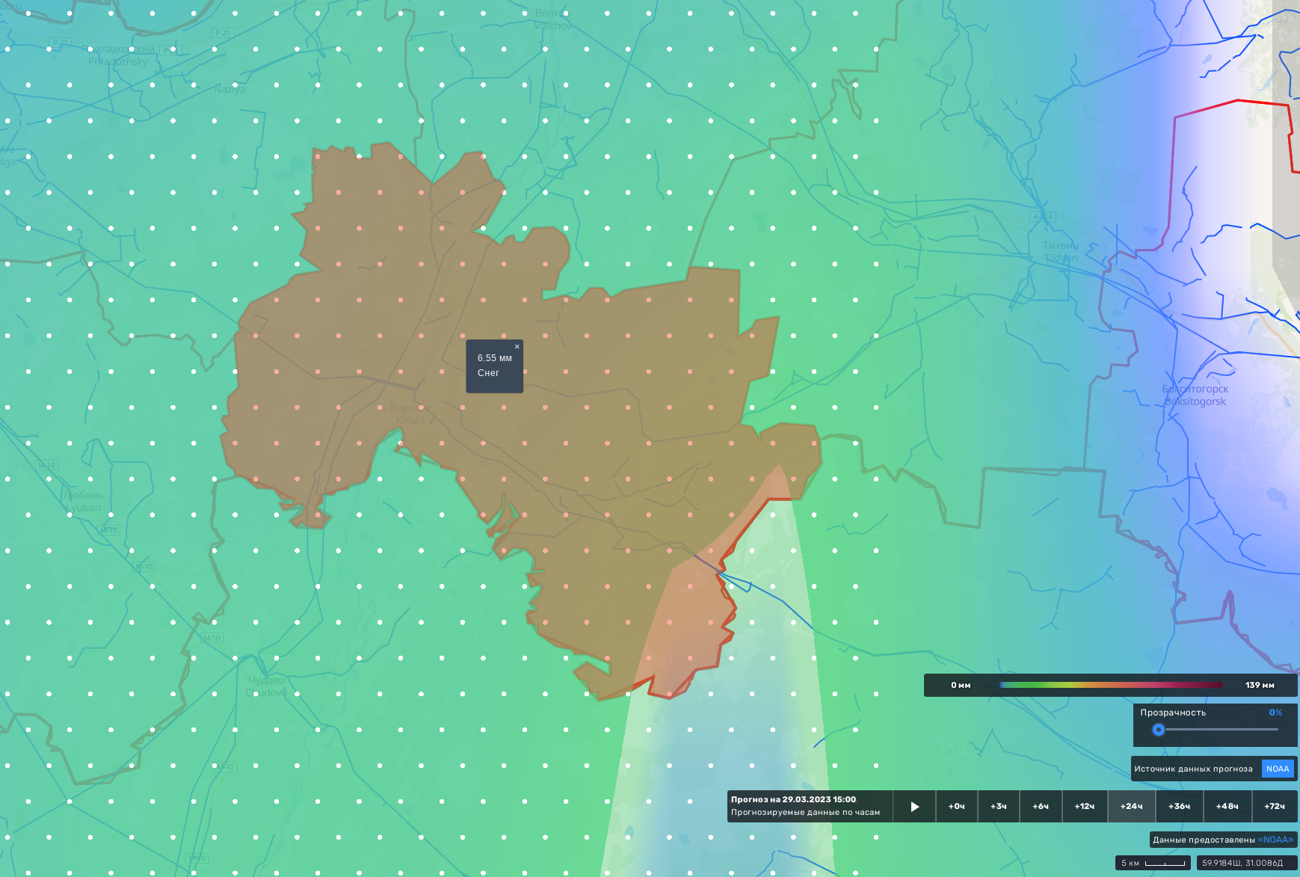
ИНФОРМАЦИОННЫЕ МАТЕРИАЛЫ ПО ОСАДКАМ
НА ТЕРРИТОРИИ КИРИШСКОГО РАЙОНА ЛЕНИНГРАДСКОЙ ОБЛАСТИ
(РИСК НАРУШЕНИЯ ЭЛЕКТРОСНАБЖЕНИЯ НА 29.03.2023)
12
8
866,571/302
70%
5614/62456
Условные обозначения
осадки, мм
- линии электропередач
- линии электропередач
Кириши
20
- количество осадков (УГМС),мм
15
- порывы ветра (УГМС), м/с
- прогноз нарушения ЛЭП (УГМС)
321/20
- протяженность ЛЭП/ТП (шт.)
19/330
- кол-во домов/населения
- износ электроэнергетических систем
- муниципальное образование
60%
Лужский район
- муниципальное образование
ГУ МЧС России по Ленинградской области
АРМ №9
17:00 28.03.2023
Исп. Никулин С.В.
Тел. 39301-251

Slide 11
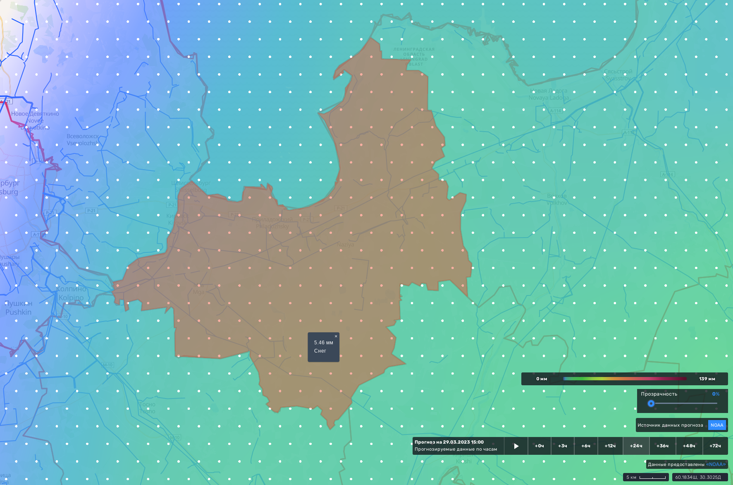
ИНФОРМАЦИОННЫЕ МАТЕРИАЛЫ ПО ОСАДКАМ
НА ТЕРРИТОРИИ КИРОВСКОГО РАЙОНА ЛЕНИНГРАДСКОЙ ОБЛАСТИ
(РИСК НАРУШЕНИЯ ЭЛЕКТРОСНАБЖЕНИЯ НА 29.03.2023)
12
8
2228,5/14
65%
26424/105698
Условные обозначения
осадки, мм
- линии электропередач
- линии электропередач
Кировск
20
- количество осадков (УГМС),мм
15
- порывы ветра (УГМС), м/с
- прогноз нарушения ЛЭП (УГМС)
321/20
- протяженность ЛЭП/ТП (шт.)
19/330
- кол-во домов/населения
- износ электроэнергетических систем
- муниципальное образование
60%
Лужский район
- муниципальное образование
ГУ МЧС России по Ленинградской области
АРМ №9
17:00 28.03.2023
Исп. Никулин С.В.
Тел. 39301-251

Slide 12
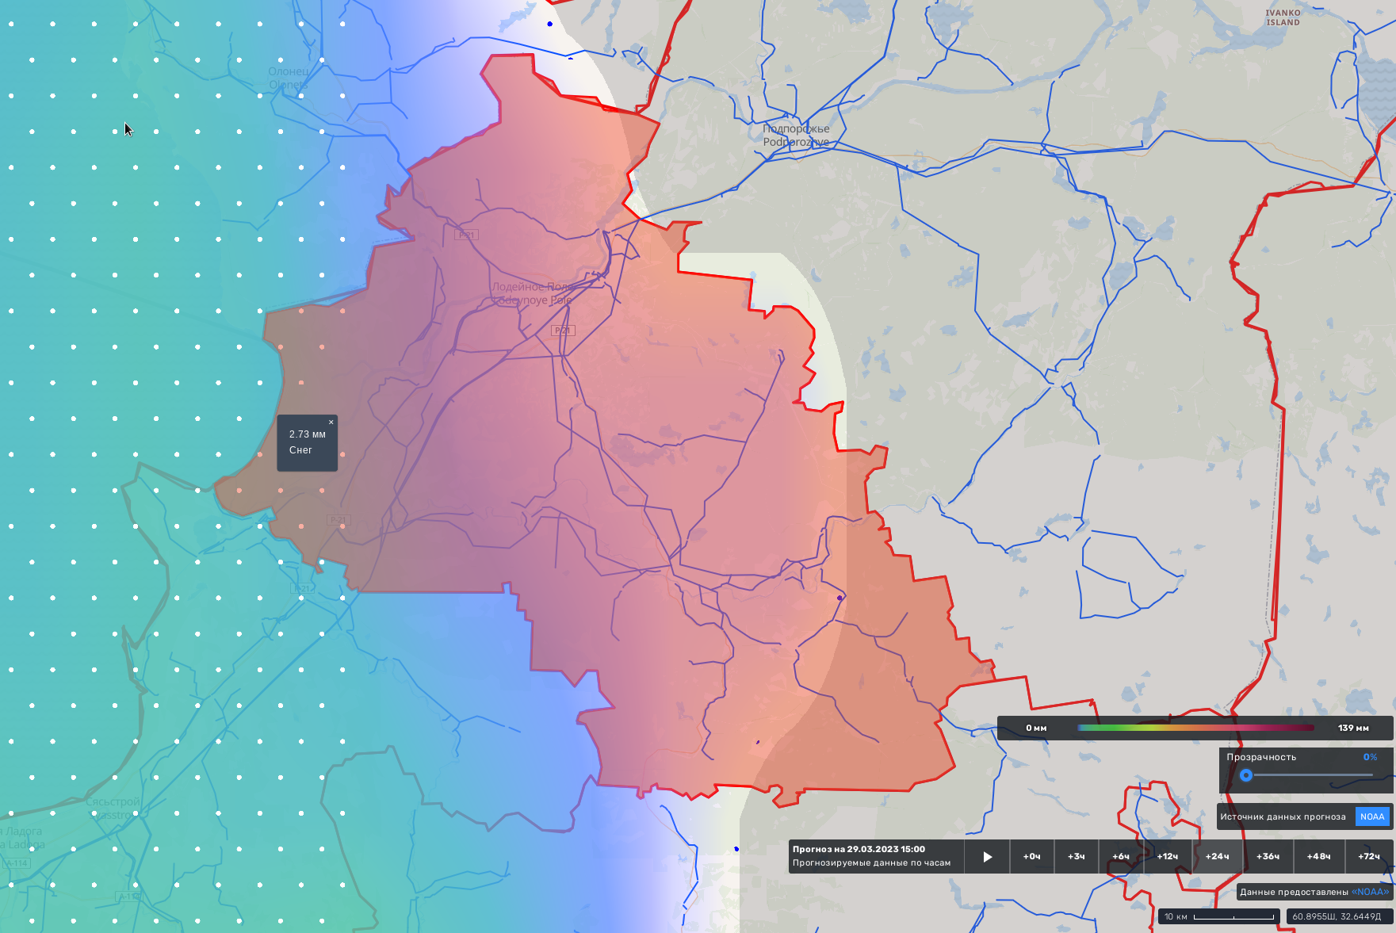
ИНФОРМАЦИОННЫЕ МАТЕРИАЛЫ ПО ОСАДКАМ
НА ТЕРРИТОРИИ ЛОДЕЙНОПОЛЬСКОГО РАЙОНА ЛЕНИНГРАДСКОЙ ОБЛАСТИ
(РИСК НАРУШЕНИЯ ЭЛЕКТРОСНАБЖЕНИЯ НА 29.03.2023)
12
8
1491,1/357
70%
7229/28916
Лодейное Поле
Условные обозначения
осадки, мм
- линии электропередач
- линии электропередач
20
- количество осадков (УГМС),мм
15
- порывы ветра (УГМС), м/с
- прогноз нарушения ЛЭП (УГМС)
321/20
- протяженность ЛЭП/ТП (шт.)
19/330
- кол-во домов/населения
- износ электроэнергетических систем
- муниципальное образование
60%
Лужский район
- муниципальное образование
ГУ МЧС России по Ленинградской области
АРМ №9
17:00 28.03.2023
Исп. Никулин С.В.
Тел. 39301-251

Slide 13
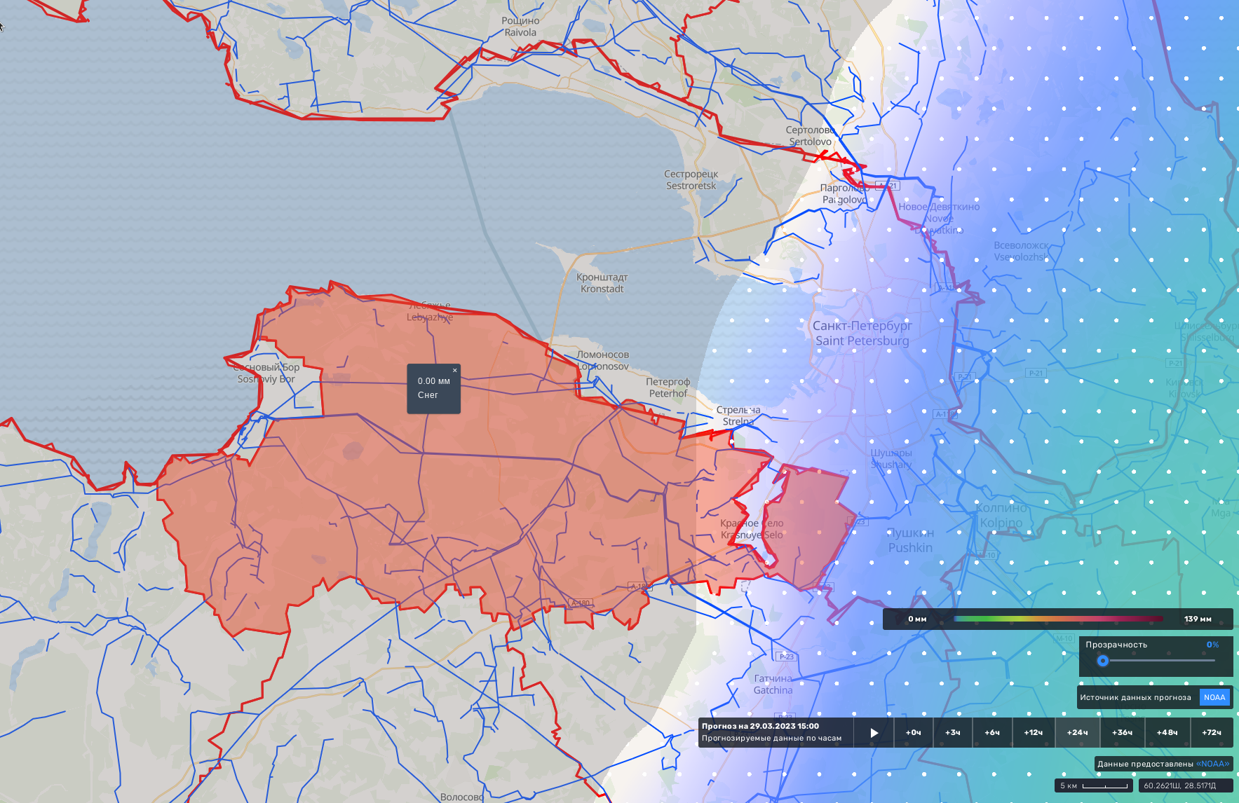
ИНФОРМАЦИОННЫЕ МАТЕРИАЛЫ ПО ОСАДКАМ
НА ТЕРРИТОРИИ ЛОМОНОСОВСКОГО РАЙОНА ЛЕНИНГРАДСКОЙ ОБЛАСТИ
(РИСК НАРУШЕНИЯ ЭЛЕКТРОСНАБЖЕНИЯ НА 29.03.2023)
12
8
1053,9/252
65%
17962/71250
Условные обозначения
осадки, мм
*Примечание:
Административный центр Ломоносовского района (г. Ломоносов) находится на территории Петродворцового района г. Санкт-Петербурга
- линии электропередач
- линии электропередач
20
- количество осадков (УГМС),мм
15
- порывы ветра (УГМС), м/с
- прогноз нарушения ЛЭП (УГМС)
Кипень
321/20
- протяженность ЛЭП/ТП (шт.)
19/330
- кол-во домов/населения
- износ электроэнергетических систем
- муниципальное образование
60%
Лужский район
- муниципальное образование
ГУ МЧС России по Ленинградской области
АРМ №9
17:00 28.03.2023
Исп. Никулин С.В.
Тел. 39301-251

Slide 14
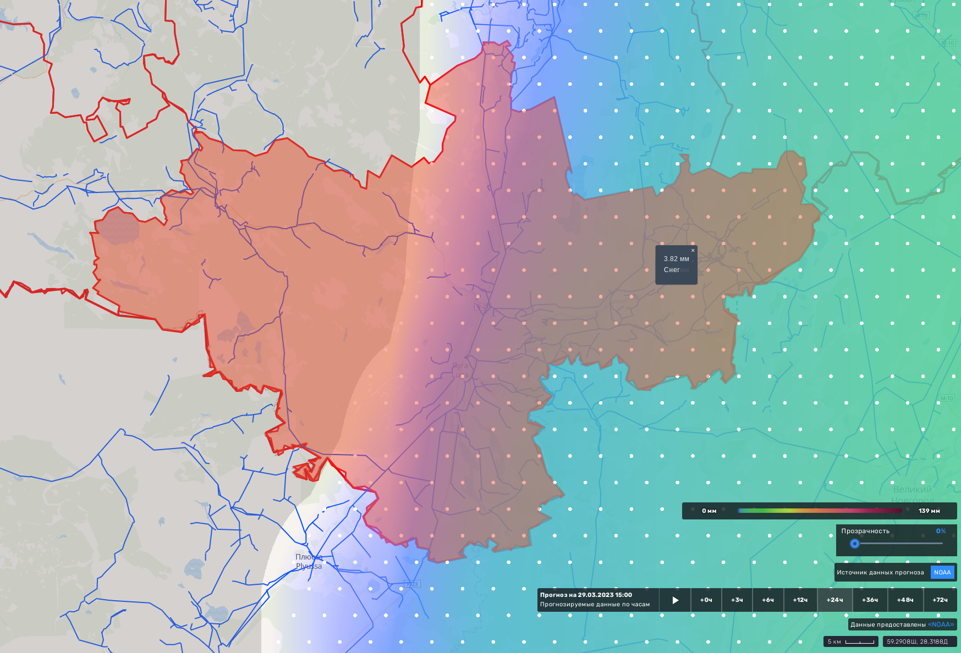
ИНФОРМАЦИОННЫЕ МАТЕРИАЛЫ ПО ОСАДКАМ
НА ТЕРРИТОРИИ ЛУЖСКОГО РАЙОНА ЛЕНИНГРАДСКОЙ ОБЛАСТИ
(РИСК НАРУШЕНИЯ ЭЛЕКТРОСНАБЖЕНИЯ НА 29.03.2023)
12
8
1041,0/823
70%
12219/72879
Условные обозначения
осадки, мм
- линии электропередач
- линии электропередач
20
- количество осадков (УГМС),мм
Луга
15
- порывы ветра (УГМС), м/с
- прогноз нарушения ЛЭП (УГМС)
321/20
- протяженность ЛЭП/ТП (шт.)
19/330
- кол-во домов/населения
- износ электроэнергетических систем
- муниципальное образование
60%
Лужский район
- муниципальное образование
ГУ МЧС России по Ленинградской области
АРМ №9
17:00 28.03.2023
Исп. Никулин С.В.
Тел. 39301-251

Slide 15
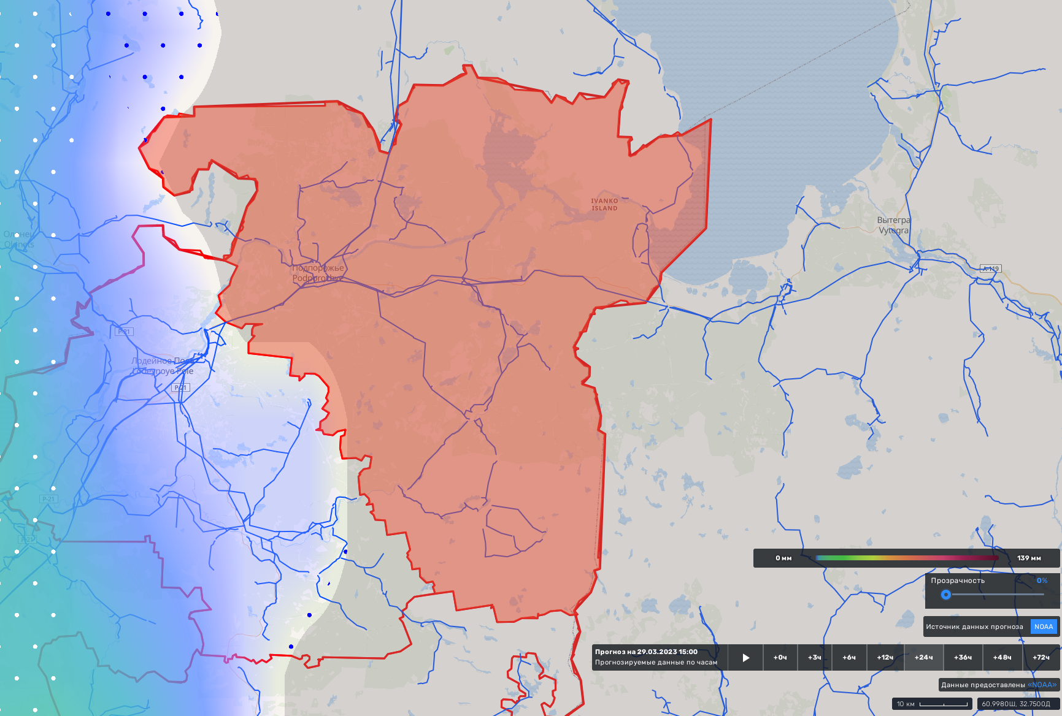
ИНФОРМАЦИОННЫЕ МАТЕРИАЛЫ ПО ОСАДКАМ
НА ТЕРРИТОРИИ ПОДПОРОЖСКОГО РАЙОНА ЛЕНИНГРАДСКОЙ ОБЛАСТИ
(РИСК НАРУШЕНИЯ ЭЛЕКТРОСНАБЖЕНИЯ НА 29.03.2023)
6
8
869,5/244
70%
7231/28924
Условные обозначения
Подпорожье
осадки, мм
- линии электропередач
- линии электропередач
20
- количество осадков (УГМС),мм
15
- порывы ветра (УГМС), м/с
- прогноз нарушения ЛЭП (УГМС)
321/20
- протяженность ЛЭП/ТП (шт.)
19/330
- кол-во домов/населения
- износ электроэнергетических систем
- муниципальное образование
60%
Лужский район
- муниципальное образование
ГУ МЧС России по Ленинградской области
АРМ №9
17:00 28.03.2023
Исп. Никулин С.В.
Тел. 39301-251

Slide 16
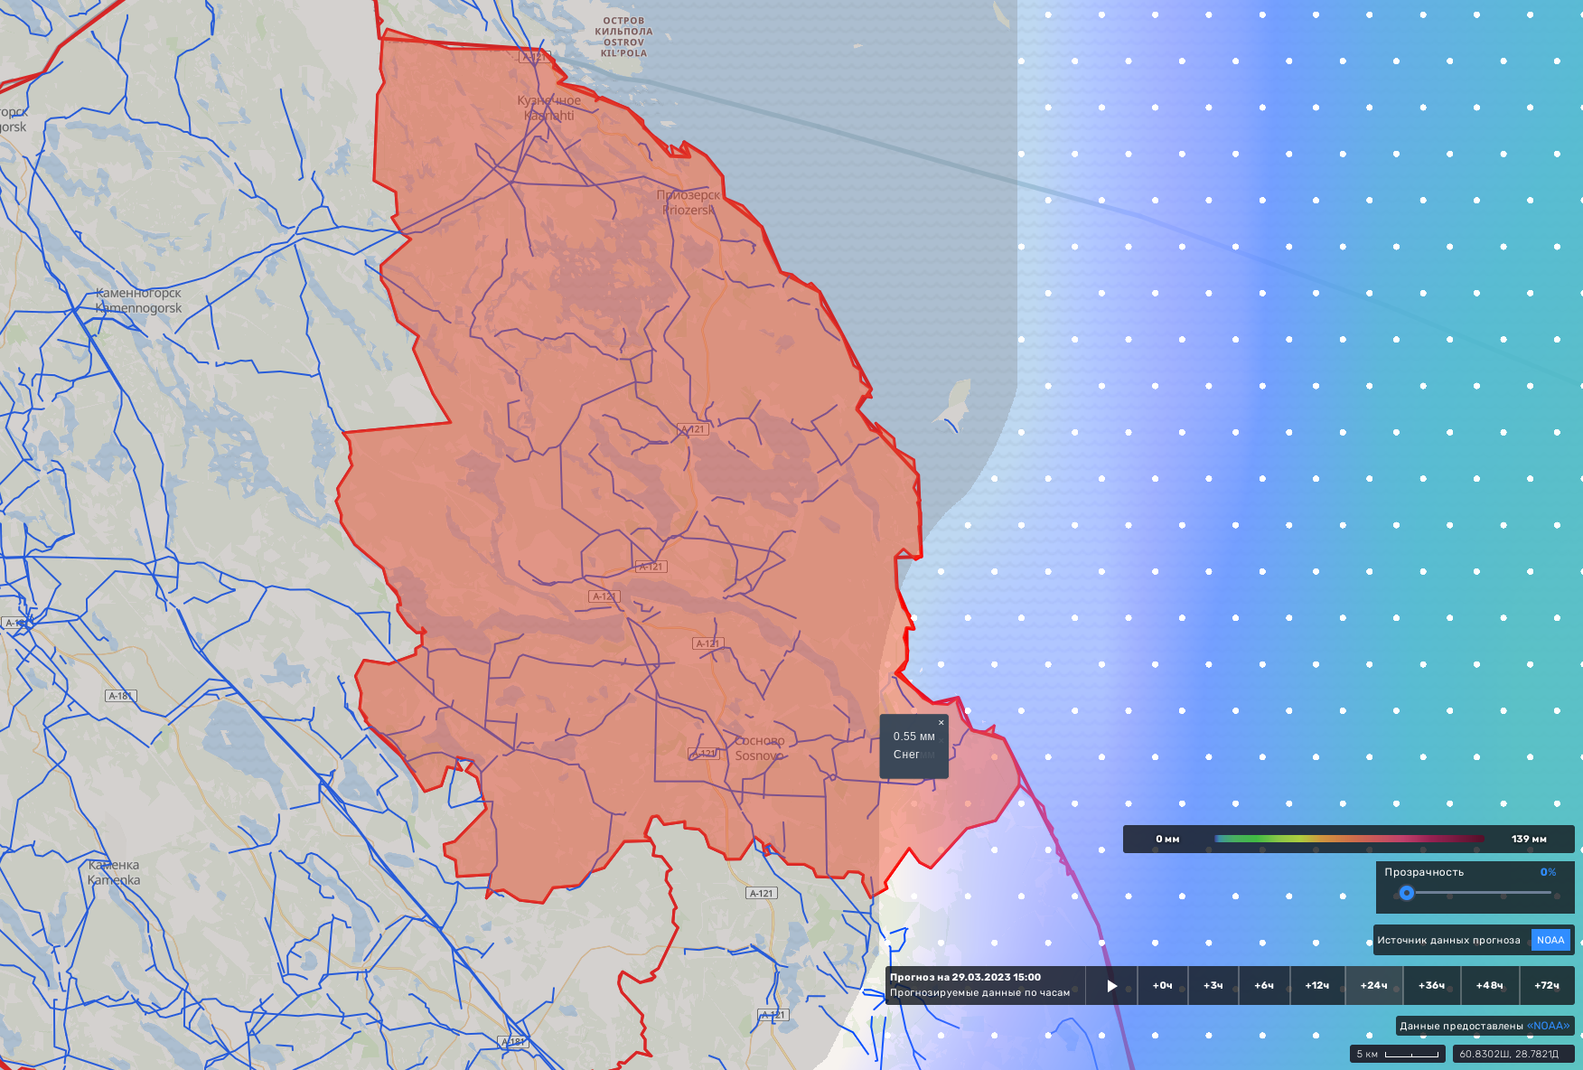
ИНФОРМАЦИОННЫЕ МАТЕРИАЛЫ ПО ОСАДКАМ
НА ТЕРРИТОРИИ ПРИОЗЕРСКОГО РАЙОНА ЛЕНИНГРАДСКОЙ ОБЛАСТИ
(РИСК НАРУШЕНИЯ ЭЛЕКТРОСНАБЖЕНИЯ НА 29.03.2023)
12
8
1254,7/495
70%
5425/61702
Приозерск
Условные обозначения
осадки, мм
- линии электропередач
- линии электропередач
20
- количество осадков (УГМС),мм
15
- порывы ветра (УГМС), м/с
- прогноз нарушения ЛЭП (УГМС)
321/20
- протяженность ЛЭП/ТП (шт.)
19/330
- кол-во домов/населения
- износ электроэнергетических систем
- муниципальное образование
60%
Лужский район
- муниципальное образование
ГУ МЧС России по Ленинградской области
АРМ №9
17:00 28.03.2023
Исп. Никулин С.В.
Тел. 39301-251

Slide 17
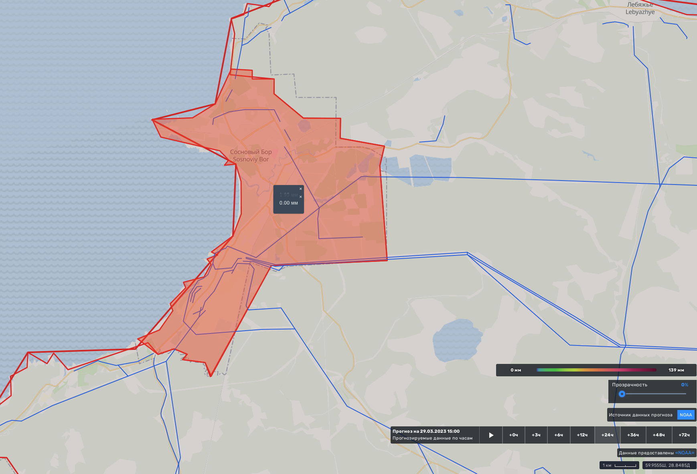
ИНФОРМАЦИОННЫЕ МАТЕРИАЛЫ ПО ОСАДКАМ
НА ТЕРРИТОРИИ СОСНОВОБОРСКОГО ГОРОДСКОГО ОКРУГА ЛЕНИНГРАДСКОЙ ОБЛАСТИ
(РИСК НАРУШЕНИЯ ЭЛЕКТРОСНАБЖЕНИЯ НА 29.03.2023)
12
8
533,390/179
68%
520/67720
Условные обозначения
Сосновый Бор
осадки, мм
- линии электропередач
- линии электропередач
20
- количество осадков (УГМС),мм
15
- порывы ветра (УГМС), м/с
- прогноз нарушения ЛЭП (УГМС)
321/20
- протяженность ЛЭП/ТП (шт.)
19/330
- кол-во домов/населения
- износ электроэнергетических систем
- муниципальное образование
60%
Лужский район
- муниципальное образование
ГУ МЧС России по Ленинградской области
АРМ №9
17:00 28.03.2023
Исп. Никулин С.В.
Тел. 39301-251

Slide 18
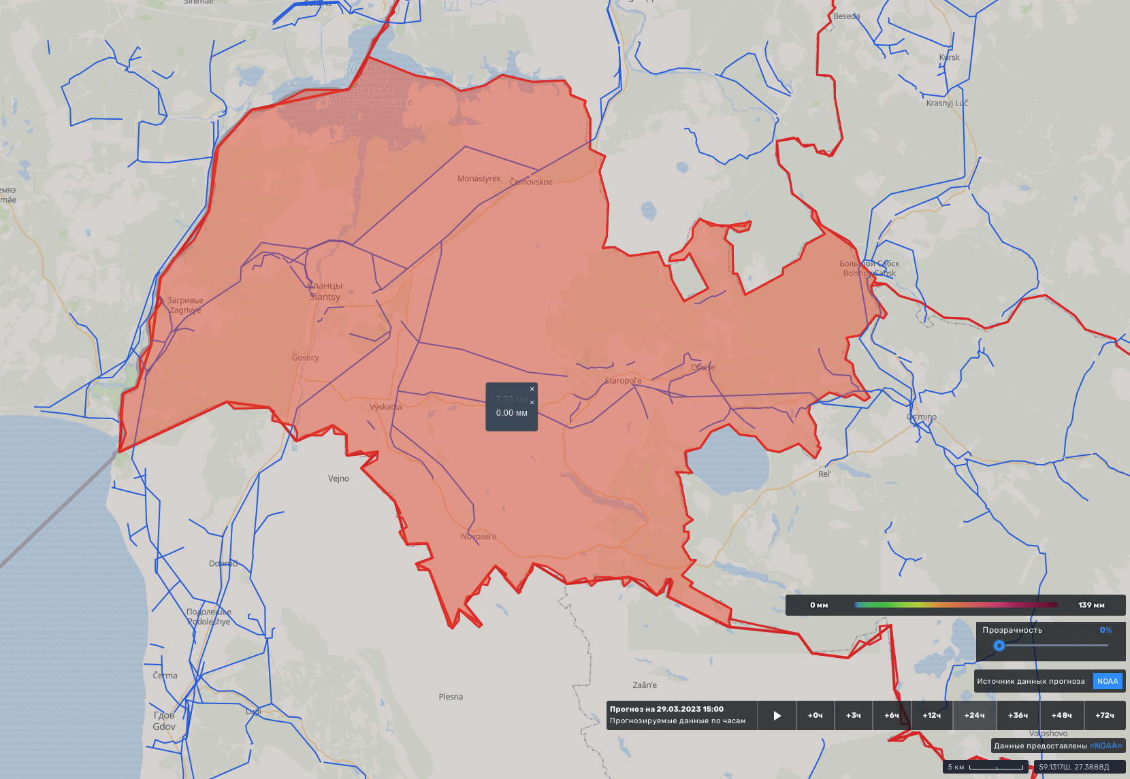
ИНФОРМАЦИОННЫЕ МАТЕРИАЛЫ ПО ОСАДКАМ
НА ТЕРРИТОРИИ СЛАНЦЕВСКОГО РАЙОНА ЛЕНИНГРАДСКОЙ ОБЛАСТИ
(РИСК НАРУШЕНИЯ ЭЛЕКТРОСНАБЖЕНИЯ НА 29.03.2023)
12
8
677,7/204
68%
10697/42791
Условные обозначения
осадки, мм
Сланцы
- линии электропередач
- линии электропередач
20
- количество осадков (УГМС),мм
15
- порывы ветра (УГМС), м/с
- прогноз нарушения ЛЭП (УГМС)
321/20
- протяженность ЛЭП/ТП (шт.)
19/330
- кол-во домов/населения
- износ электроэнергетических систем
- муниципальное образование
60%
Лужский район
- муниципальное образование
ГУ МЧС России по Ленинградской области
АРМ №9
17:00 28.03.2023
Исп. Никулин С.В.
Тел. 39301-251

Slide 19
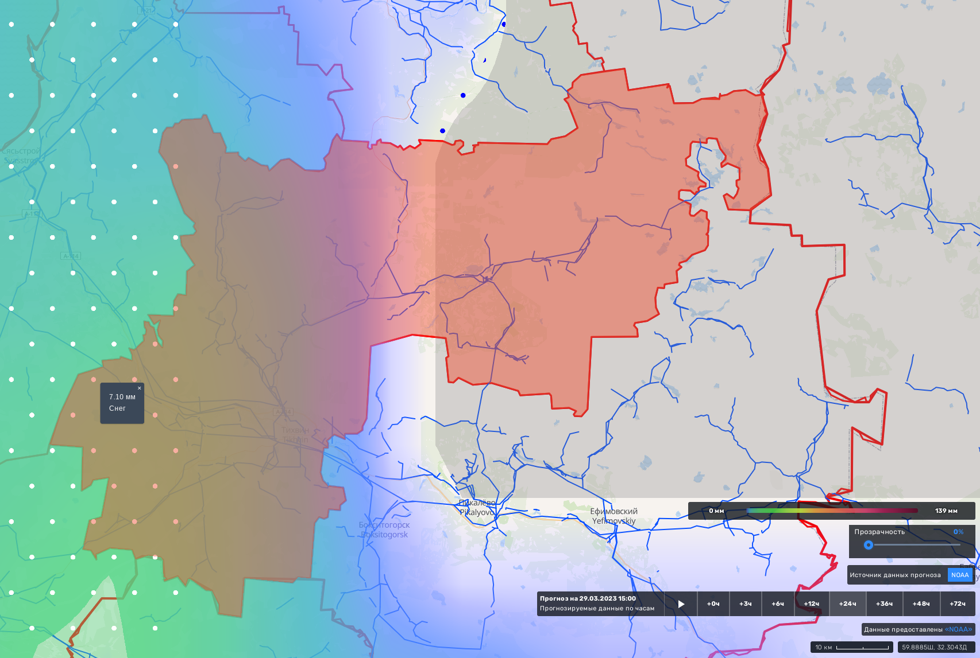
ИНФОРМАЦИОННЫЕ МАТЕРИАЛЫ ПО ОСАДКАМ
НА ТЕРРИТОРИИ ТИХВИНСКОГО РАЙОНА ЛЕНИНГРАДСКОЙ ОБЛАСТИ
(РИСК НАРУШЕНИЯ ЭЛЕКТРОСНАБЖЕНИЯ НА 29.03.2023)
6
8
1238,7/394
70%
17476/69905
Условные обозначения
осадки, мм
- линии электропередач
- линии электропередач
20
- количество осадков (УГМС),мм
15
- порывы ветра (УГМС), м/с
- прогноз нарушения ЛЭП (УГМС)
Тихвин
- протяженность ЛЭП/ТП (шт.)
321/20
- кол-во домов/населения
19/330
- износ электроэнергетических систем
- муниципальное образование
60%
Лужский район
- муниципальное образование
ГУ МЧС России по Ленинградской области
АРМ №9
17:00 28.03.2023
Исп. Никулин С.В.
Тел. 39301-251

Slide 20
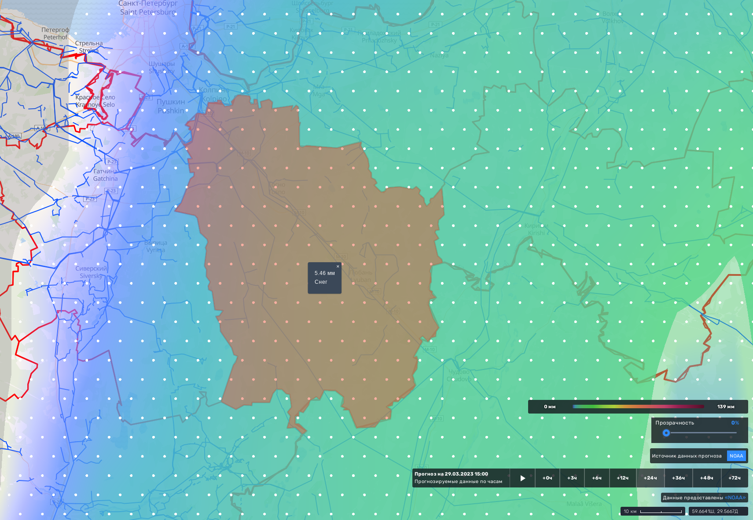
ИНФОРМАЦИОННЫЕ МАТЕРИАЛЫ ПО ОСАДКАМ
НА ТЕРРИТОРИИ ТОСНЕНСКОГО РАЙОНА ЛЕНИНГРАДСКОЙ ОБЛАСТИ
(РИСК НАРУШЕНИЯ ЭЛЕКТРОСНАБЖЕНИЯ НА 29.03.2023)
12
8
2545,6/736
65%
32440/129761
Условные обозначения
Тосно
осадки, мм
- линии электропередач
- линии электропередач
20
- количество осадков (УГМС),мм
15
- порывы ветра (УГМС), м/с
- прогноз нарушения ЛЭП (УГМС)
321/20
- протяженность ЛЭП/ТП (шт.)
19/330
- кол-во домов/населения
- износ электроэнергетических систем
- муниципальное образование
60%
Лужский район
- муниципальное образование
ГУ МЧС России по Ленинградской области
АРМ №9
17:00 28.03.2023
Исп. Никулин С.В.
Тел. 39301-251

Slide 21
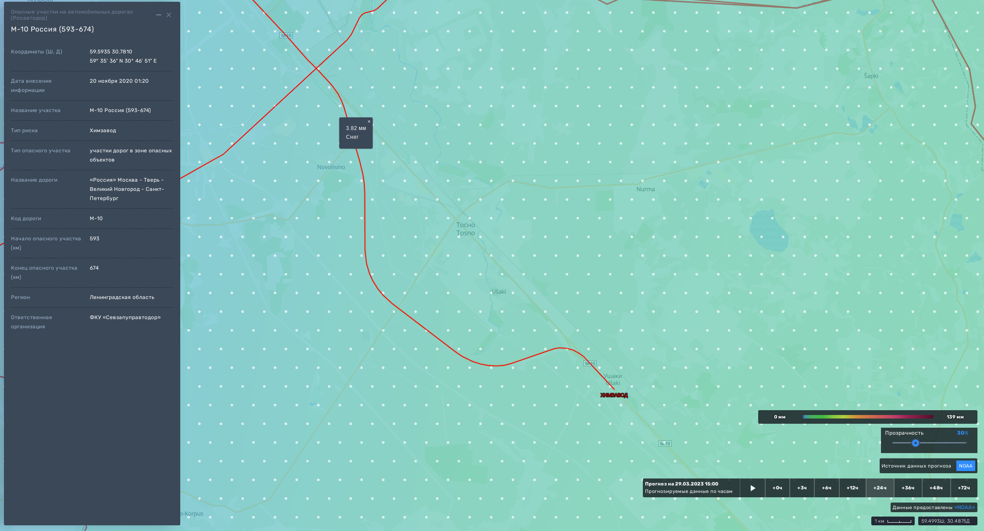
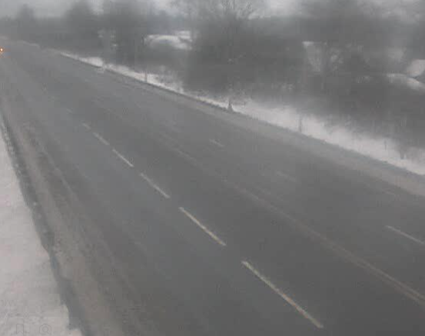
ИНФОРМАЦИОННЫЕ МАТЕРИАЛЫ ПО РИСКУ НАРУШЕНИЯ ТРАНСПОРТНОГО СООБЩЕНИЯ, СВЯЗАННЫХ
С НЕБЛАГОПРИЯТНЫМИ МЕТЕОЯВЛЕНИЯМИ
НА ФЕДЕРАЛЬНОЙ АВТОДОРОГЕ М-10 «РОССИЯ» В ЛЕНИНГРАДСКОЙ ОБЛАСТИ НА 29.03.2023
Камера ФАД
Тосно
Аварийно-опасные участки
595-628 км
626-628 км
630-643 км
667-669 км
646-675 км
(при выпадении осадков)
Условные обозначения
- Участок автодороги с повышенным риском возникновения ДТП, нарушением движения
- Объездная дорога
М-10 «РОССИЯ»
- Населенный пункт
ГУ МЧС России по Ленинградской области
АРМ №9
17:00 28.03.2023
Исп. Никулин С.В.
Тел. 39301-251
Объездная дорога: 110 км
Отрезанные населенные пункты.: нет

Slide 22
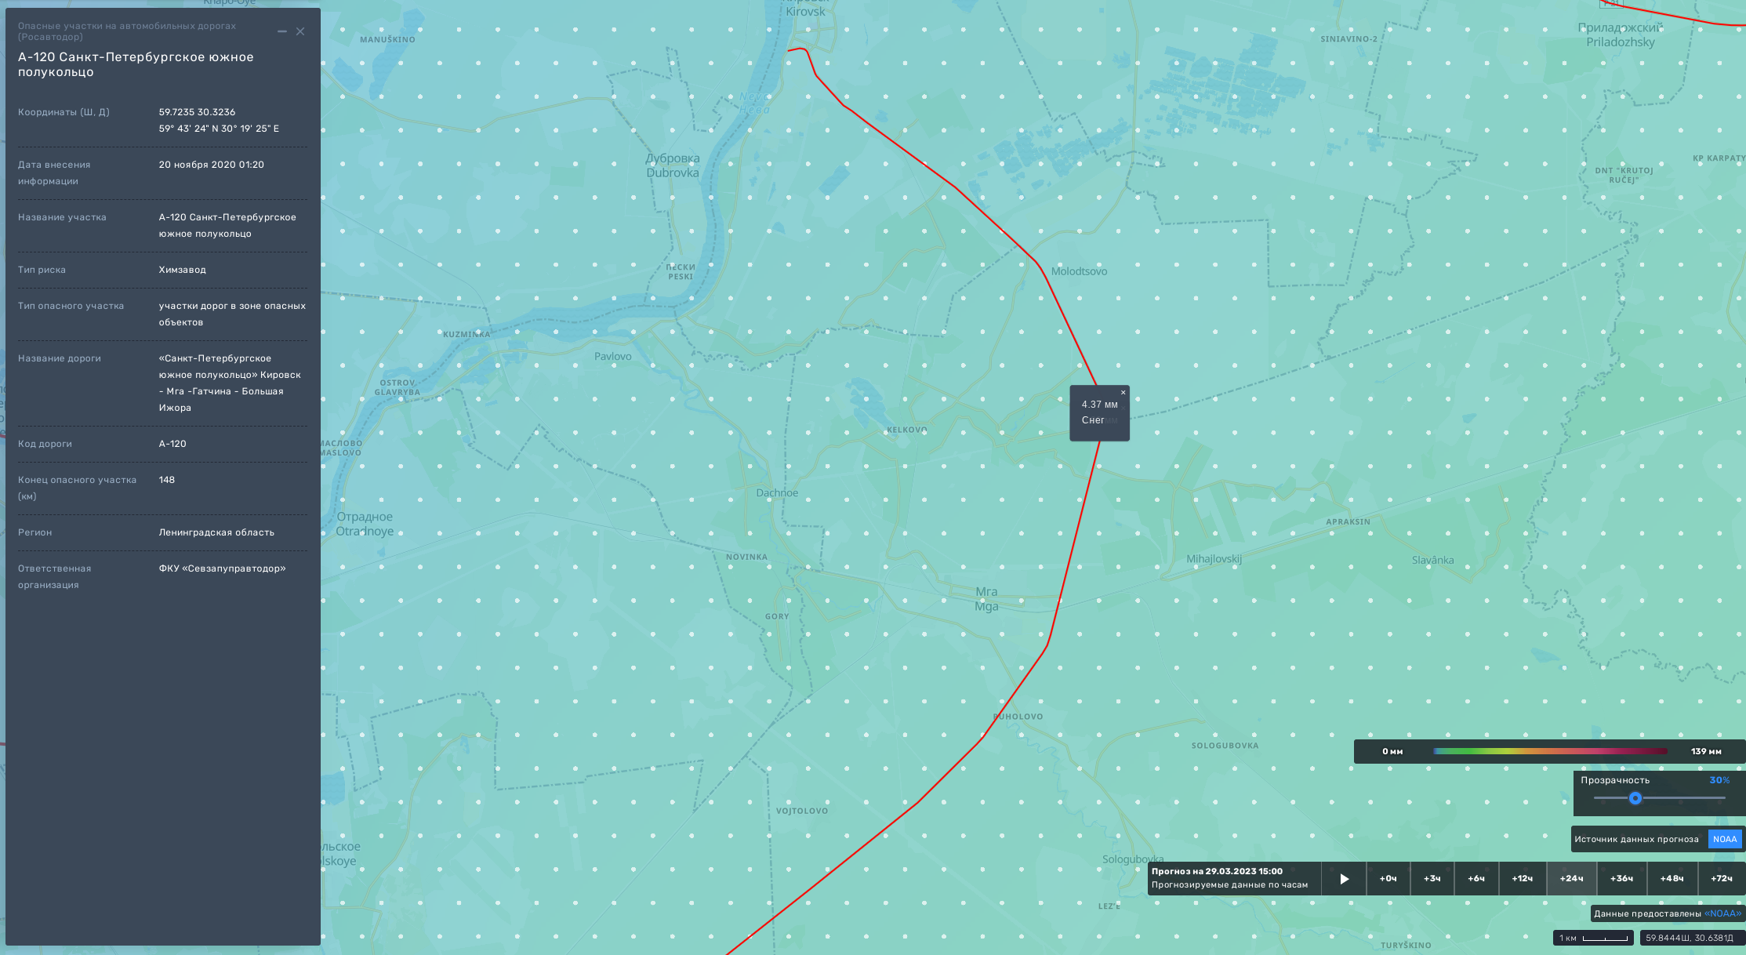
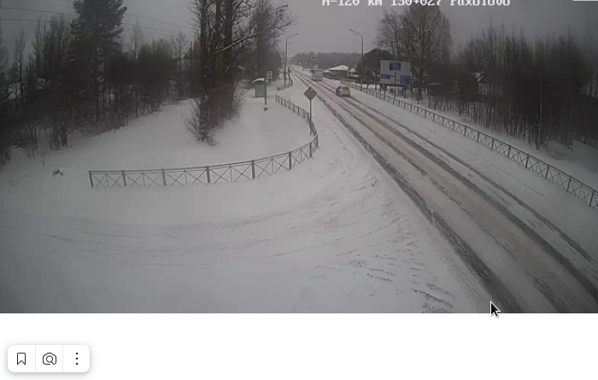
ИНФОРМАЦИОННЫЕ МАТЕРИАЛЫ ПО РИСКУ НАРУШЕНИЯ ТРАНСПОРТНОГО СООБЩЕНИЯ, СВЯЗАННЫХ
С НЕБЛАГОПРИЯТНЫМИ МЕТЕОЯВЛЕНИЯМИ
НА ФЕДЕРАЛЬНОЙ АВТОДОРОГЕ А-120 «ЮЖНОЕ ПОЛУКОЛЬЦО» В ЛЕНИНГРАДСКОЙ ОБЛАСТИ НА 29.03.2023
Кировск
Камера ФАД
Аварийно-опасный участок
91-95
(колейность, неровности)
Павлово
Аварийно-опасный участок
127-130
(при выпадении осадков)
Мга
Условные обозначения
- Участок автодороги с повышенным риском возникновения ДТП, нарушением движения
- Объездная дорога
- Населенный пункт
Объездная дорога: 35 км
Отрезанные населенные пункты.: нет
ГУ МЧС России по Ленинградской области
АРМ №9
17:00 28.03.2023
Исп. Никулин С.В.
Тел. 39301-251
А-120 «САНКТ-ПЕТЕРБУРГСКОЕ ЮЖНОЕ ПОЛУКОЛЬЦО»

Slide 23
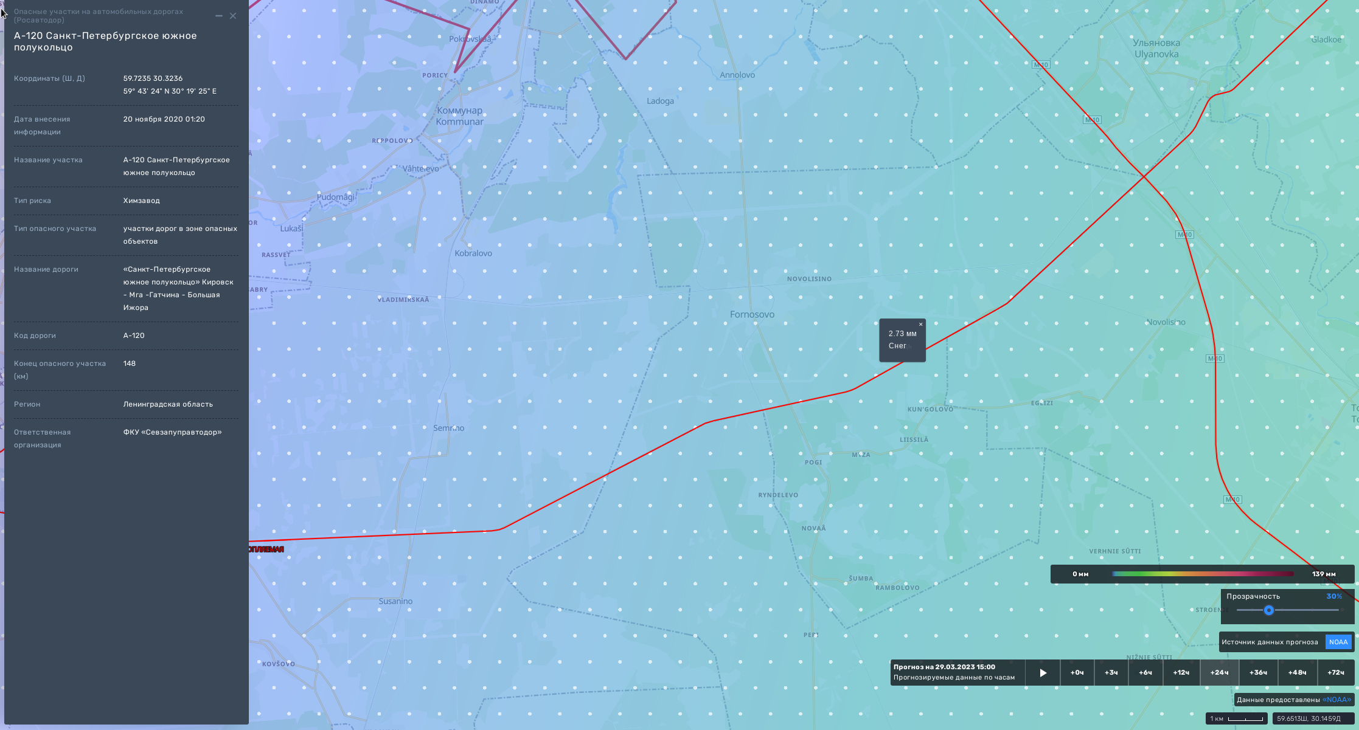
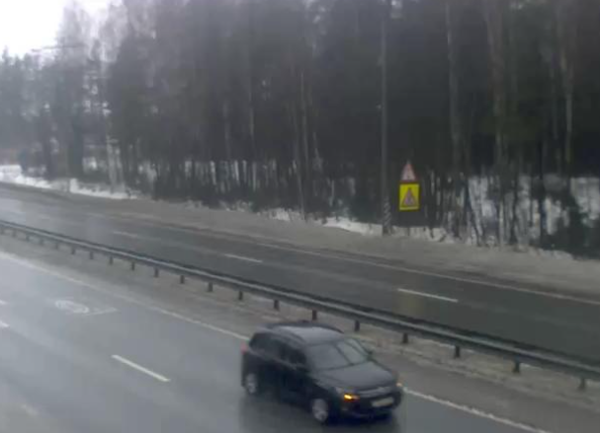
ИНФОРМАЦИОННЫЕ МАТЕРИАЛЫ ПО РИСКУ НАРУШЕНИЯ ТРАНСПОРТНОГО СООБЩЕНИЯ, СВЯЗАННЫХ
С НЕБЛАГОПРИЯТНЫМИ МЕТЕОЯВЛЕНИЯМИ
НА ФЕДЕРАЛЬНОЙ АВТОДОРОГЕ А-120 «ЮЖНОЕ ПОЛУКОЛЬЦО» В ЛЕНИНГРАДСКОЙ ОБЛАСТИ НА 29.03.2023
Камера ФАД
Ульяновка
Аварийно-опасный участок
50-53 км
(при выпадении осадков)
Аварийно-опасный участок
71-79 км
(при выпадении осадков)
М-10 «РОССИЯ»
Условные обозначения
- Участок автодороги с повышенным риском возникновения ДТП, нарушением движения
- Объездная дорога
- Населенный пункт
А-120 «САНКТ-ПЕТЕРБУРГСКОЕ ЮЖНОЕ ПОЛУКОЛЬЦО»
ГУ МЧС России по Ленинградской области
АРМ №9
17:00 28.03.2023
Исп. Никулин С.В.
Тел. 39301-251
Объездная дорога: 80 км
Отрезанные населенные пункты.: нет

Slide 24
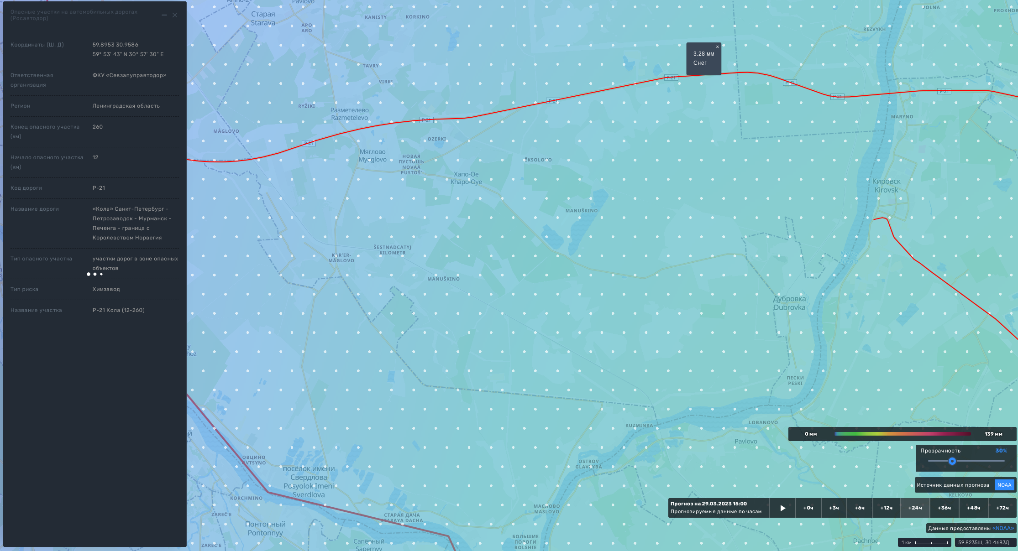
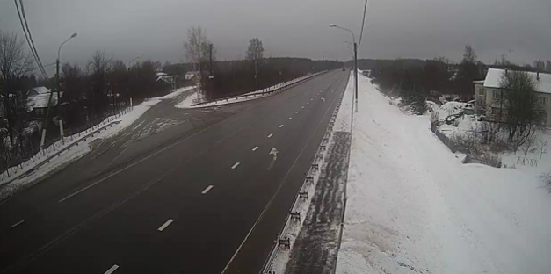
ИНФОРМАЦИОННЫЕ МАТЕРИАЛЫ ПО РИСКУ НАРУШЕНИЯ ТРАНСПОРТНОГО СООБЩЕНИЯ, СВЯЗАННЫХ
С НЕБЛАГОПРИЯТНЫМИ МЕТЕОЯВЛЕНИЯМИ
НА ФЕДЕРАЛЬНОЙ АВТОДОРОГЕ Р-21 «КОЛА» В ЛЕНИНГРАДСКОЙ ОБЛАСТИ НА 29.03.2023
Камера ФАД
Аварийно-опасный участок
20-26 км
28-30 км
(опасные повороты, спуски, при выпадении осадков)
Кировск
Условные обозначения
- Участок автодороги с повышенным риском возникновения ДТП, нарушением движения
- Объездная дорога
- Населенный пункт
ГУ МЧС России по Ленинградской области
АРМ №9
17:00 28.03.2023
Исп. Никулин С.В.
Тел. 39301-251
Объездные дороги: 15 км

Slide 25
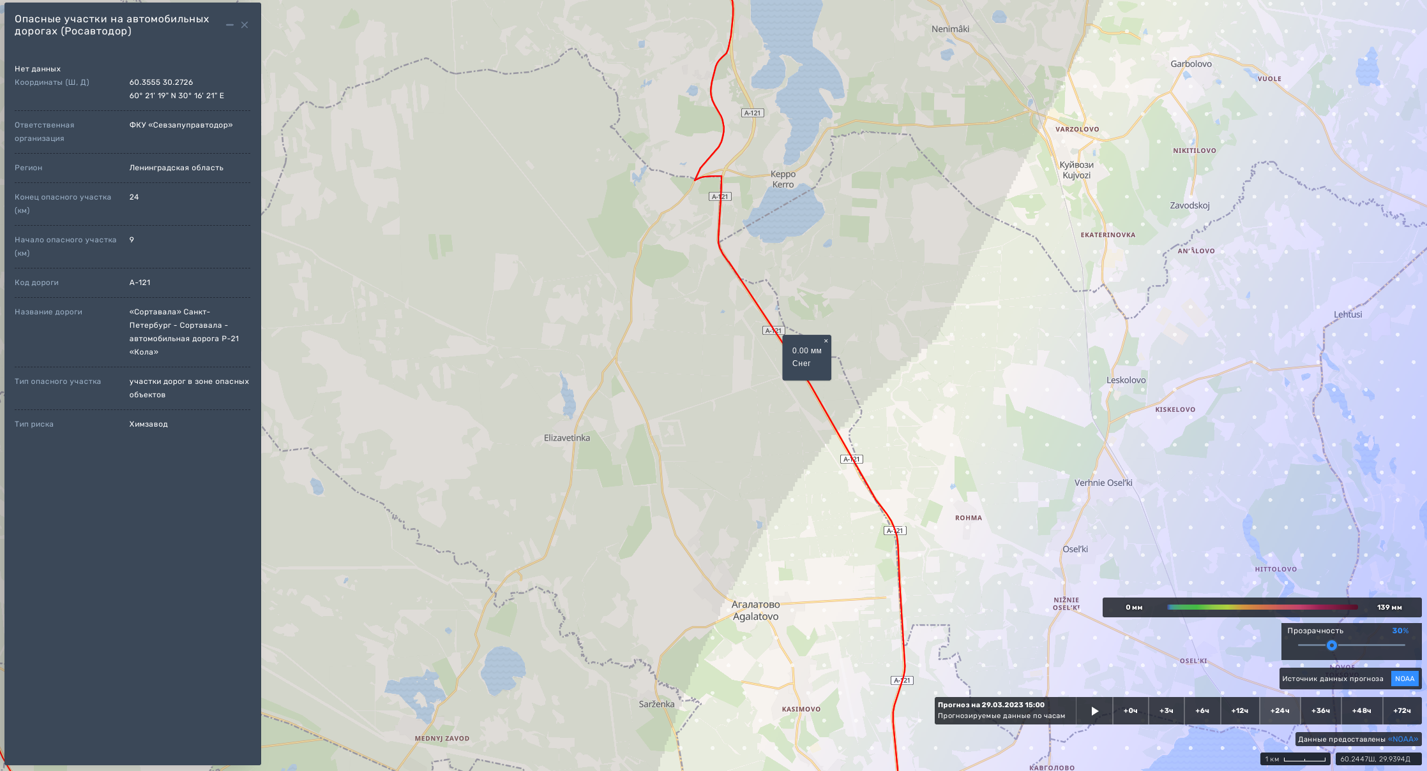
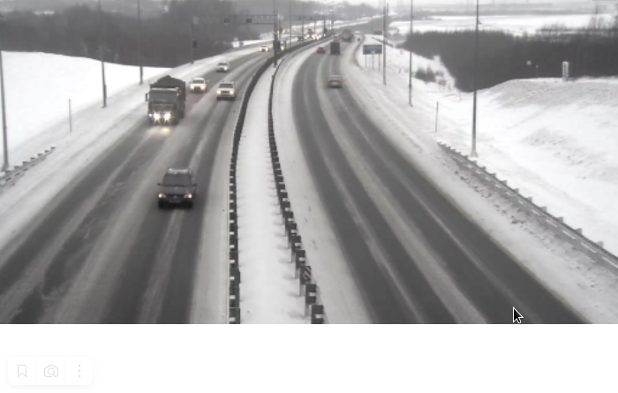
ИНФОРМАЦИОННЫЕ МАТЕРИАЛЫ ПО РИСКУ НАРУШЕНИЯ ТРАНСПОРТНОГО СООБЩЕНИЯ, СВЯЗАННЫХ
С НЕБЛАГОПРИЯТНЫМИ МЕТЕОЯВЛЕНИЯМИ
НА ФЕДЕРАЛЬНОЙ АВТОДОРОГЕ А-121 «СОРТАВАЛА» В ЛЕНИНГРАДСКОЙ ОБЛАСТИ НА 29.03.2023
Камера ФАД
Керро
Аварийно-опасный участок
23-25 км
(опасные повороты, спуски, возникновение осадков)
Условные обозначения
- Участок автодороги с повышенным риском возникновения ДТП, нарушением движения
Объездные дороги: 27 км
- Объездная дорога
- Населенный пункт
ГУ МЧС России по Ленинградской области
АРМ №9
17:00 28.03.2023
Исп. Никулин С.В.
Тел. 39301-251

